Slide 1
공공 데이터 기반의
카페 입지 전략 분석
허혁, 최현민
`

Slide 2
01
시나리오
02
데이터 처리 프로세스
03
Q 1. 어느 “동”이 적합할 것인가?
목차
04
Q 2. “상권” 분석을 통해 최적의 “동”을 유추할 수 있을까?
05
Q 3. 유추한 ”동”에서 “테이크아웃” 카페의 입지는 어디일까?
06
Q 4. 어떠한 “컨셉”으로 창업할 것인가?
07
결론 및 향후 과제
`
Notes:
목차는 다음과 같습니다.
프로젝트 선정 배경 및 목표부터
소감까지 진행하겠습니다.

Slide 3
01
시나리오
`
당신은 소상공인을 위한 창업 컨설턴트로 활동 중이다.
어느 날 한 소상공인이 카페 창업을 희망하여 찾아왔다.
이 의뢰인은 1.5억의 창업자금이 있으며,
마포구에서 창업을 희망하고 있다.
이에 당신은 창업 컨설턴트로써
의뢰인의 제한 사항에 맞춰 적합한 위치를 선정하여 추천해야 한다.
추천을 위해서는 다양한 Feature를 선정 및 분석하여
1. 행정동 추정,
2. 상권(범위)를 추정하고,
3. 유추한 입지에서 테이크아웃 전문점을 선정하고,
4. 인근 점포의 리뷰를 분석하여 어떠한 컨셉을 진행할지
파악하고자 한다.
[제한 사항]
▶ 창업자금 1.5 억
[ 참고 사항 ]
▶ 실질적인 창업 비용 1억 이상
■ 프랜차이즈 창업 비용(6~7천 만원)
- 매머드 커피(7300만원), 메가커피(7200만원), 만랩커피(5500만원)
- 가구 및 실외공사 등 기타 사항은 별도
■ 보증금
■ 6개월 매장 운영비
`

Slide 4
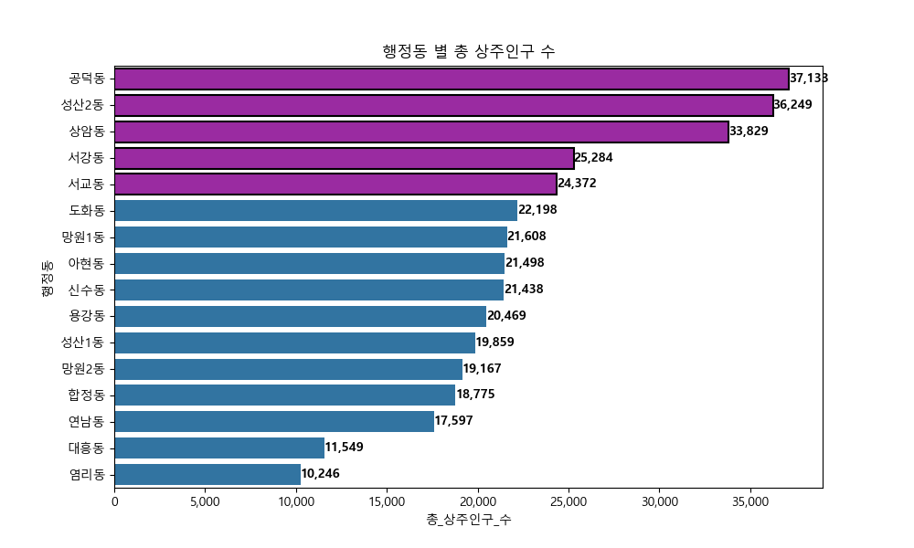
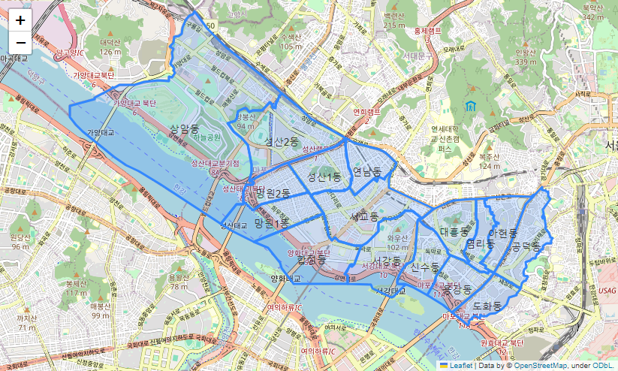
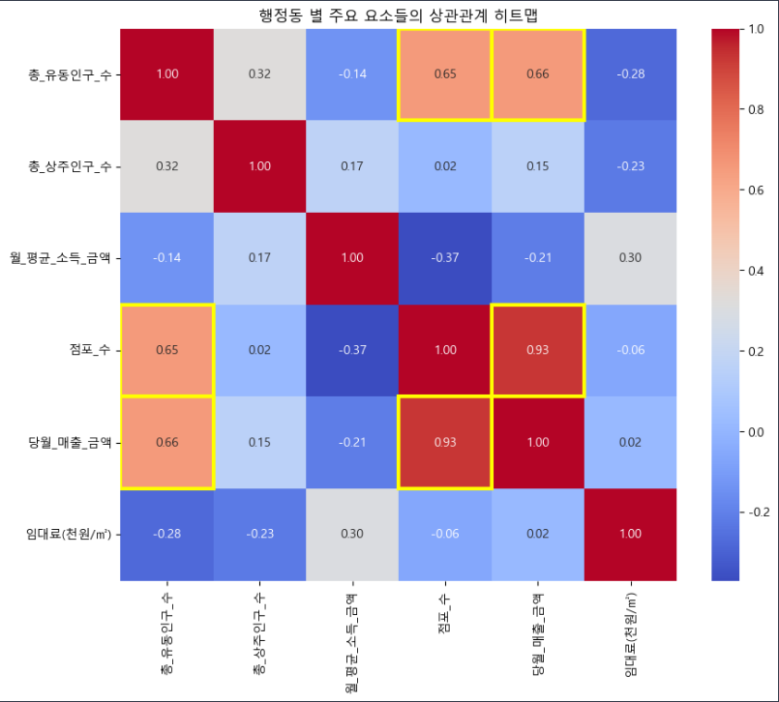
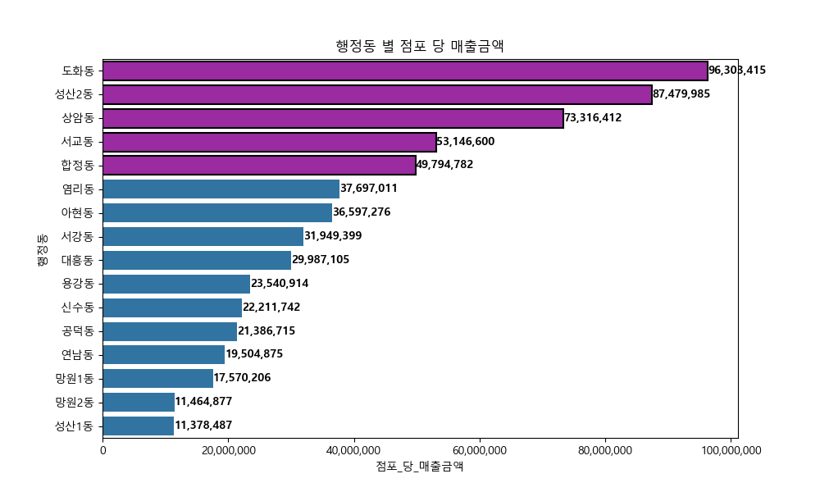
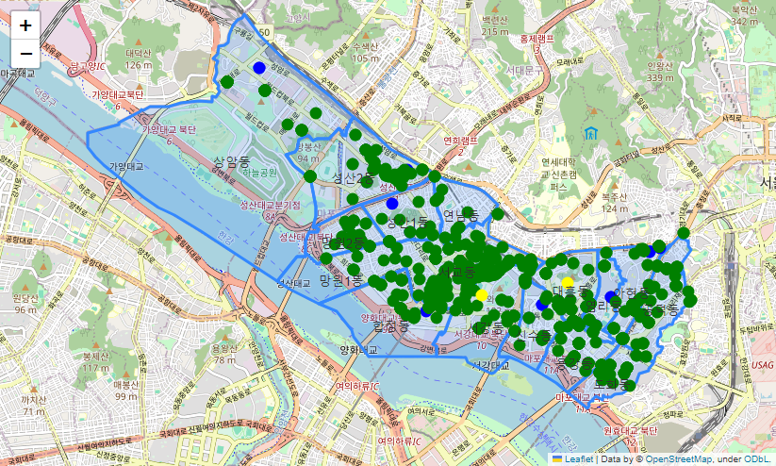
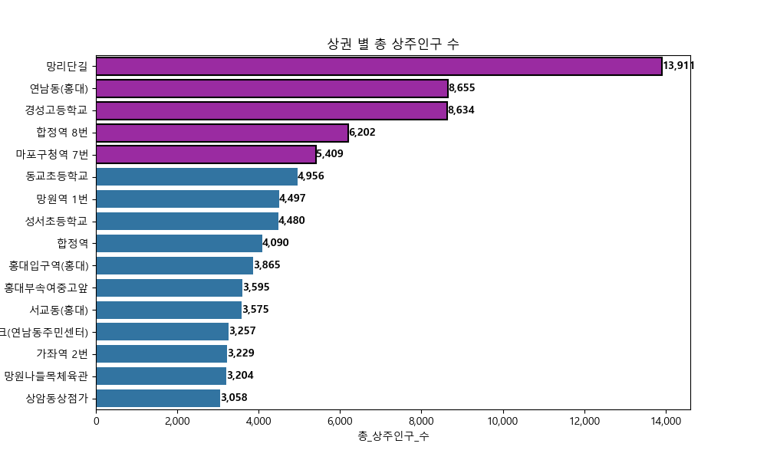
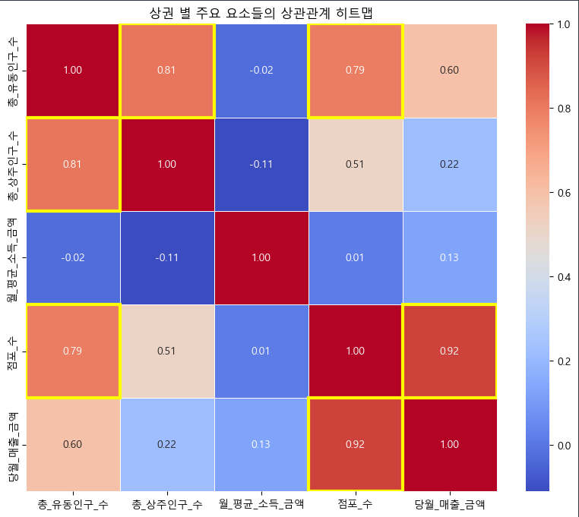
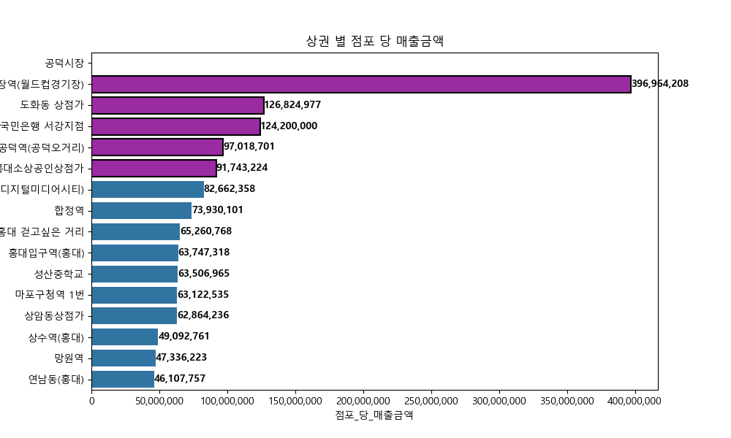
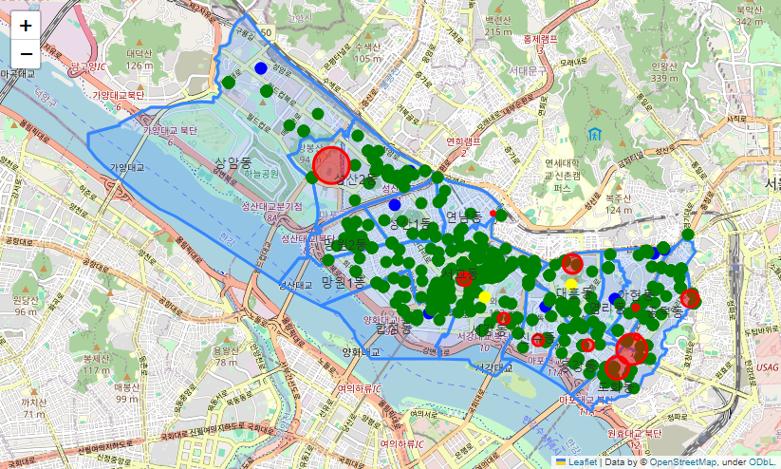
02
데이터 처리 프로세스
`
데이터 전처리
데이터 시각화
지도 전처리
지도 시각화
동 관련 Feature(6개)
상주인구 길단위인구
추정매출 소득소비
점포수 임대료
동 관련 Data
행정동 경계
동 상관관계 Feature(3개)
점포 당 매출금액
점포 당 유동인구
유동인구 당 매출금액
서비스 관련 Data
상권 관련 Feature(5개)
학원, 초중고학교, 대학교
상주인구 길단위인구
추정매출 소득소비
점포수
상권 상관관계 Feature(3개)
상권 관련 Data
점포 당 매출금액
점포 당 유동인구
상주인구 당 유동인구
상권 경계
`

Slide 5
03
Q1. 어느 “동”이 적합할 것인가?
`
[ 데이터 소개 및 분석 방법 ]
`
구분 | 데이터 명 | 데이터 출처
지리정보 | 서울시 상권분석서비스(영역-행정동) | 서울 열린데이터 광장
인구 | 서울시 상권분석서비스(상주인구-행정동) 서울시 상권분석서비스(길단위인구-행정동)
매출액 | 서울시 상권분석서비스(추정매출-행정동) 서울시 상권분석서비스(소득소비-행정동)
경쟁력 | 서울시 상권분석서비스(점포-행정동)
임대료 | 서울시 매장용빌딩 임대료 통계
데이터 소개
`
▶ 인구, 매출액, 임대료, 경쟁력 별개의 파일을 행정동을 기준으로 Feature를 선정해 하나의 파일로 병합시킴. ▶ DF에서 Feature 별로 내림차순(점포는 오름차순)으로 정리함. ▶ Feature 별 순위를 Bar plot으로 시각화함. 상위 5개의 행정동은 시각적으로 강조함. ▶ 1위~5위를 5점~1점으로 점수화하여 6개 Feature의 점수를 산정, 종합점수를 반영하여 순위를 산정함. ▶ 6개의 Feature 간의 상관관계를 분석하고 유의미한 수준의 상관관계를 지정함. ▶ 상관관계 별로 내림차순으로 정리하고, Bar plot으로 시각화한다. 상위 5개의 행정동은 시각적으로 강조함. ▶ 상관관계 또한 점수화하여 점수를 산정, 종합점수를 반영하여 순위를 산정함. ▶ 6개의 Feature와 3개의 상관관계 종합점수를 반영하여 행정동 최종 순위를 산정함.
`
`
데이터
분석 방법
`

Slide 6
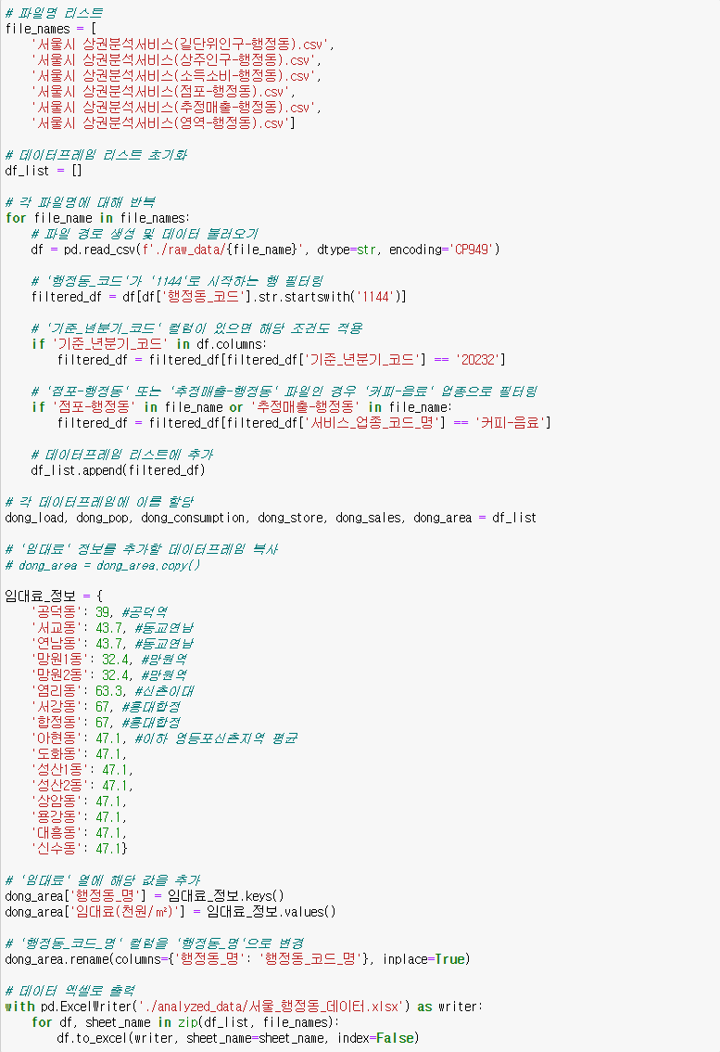
03
Q1. 어느 “동”이 적합할 것인가?
`
[ Code ] 데이터 전처리(행정동)
▶ 행정동 코드는 총 8자리이며 마포구는 1144로 시작
▶ 1144로 시작하는 데이터를 필터링
▶ 데이터는 2019년1분기 부터 2023년 2분기까지 존재하므로
2023년 2분기만 사용
▶ 수많은 업종 중에 커피-음료만 필터링
▶ 임대료 데이터는 임의적 상권으로 되어 있음(지역이나 상권이 아님)
▶ 검색을 통해 동으로 변환 후 직접 keys, values 로 입력
`

Slide 7
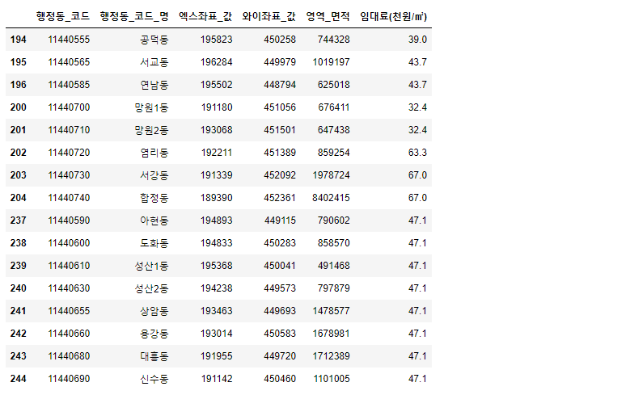
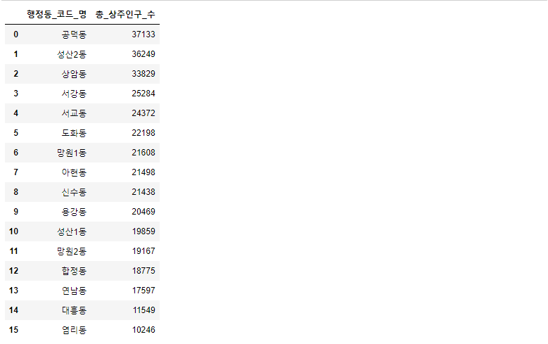
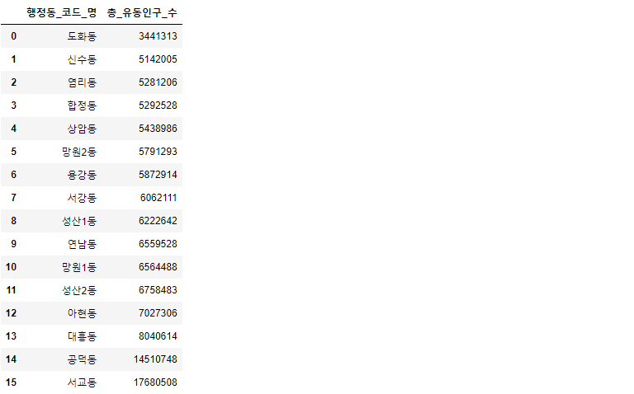
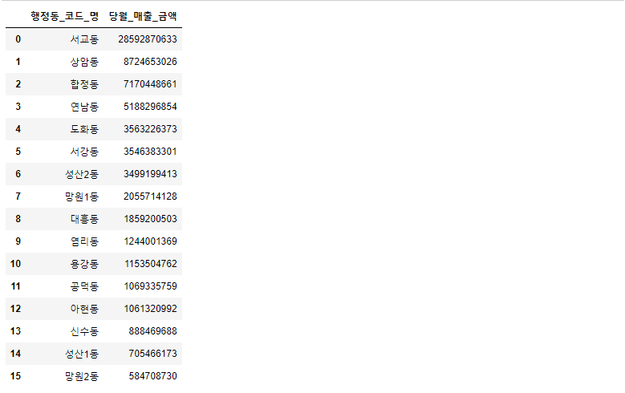
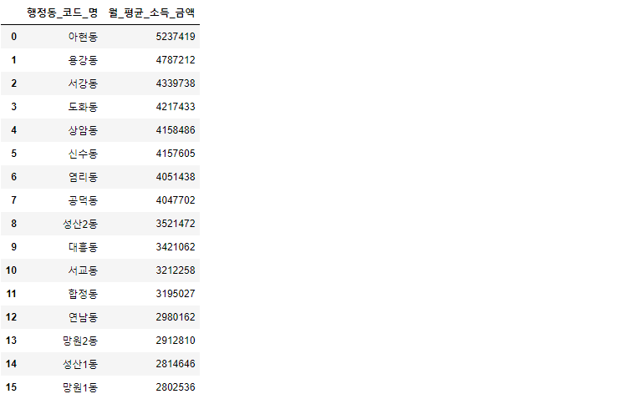
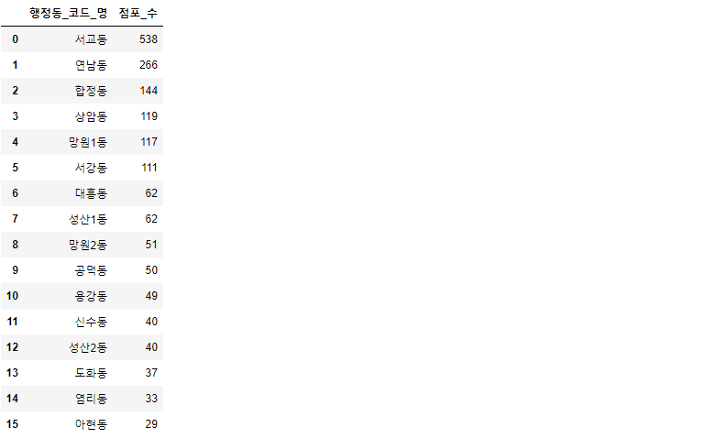
03
Q1. 어느 “동”이 적합할 것인가?
`
[ 산출물 ] 데이터 전처리(행정동)
`

Slide 8
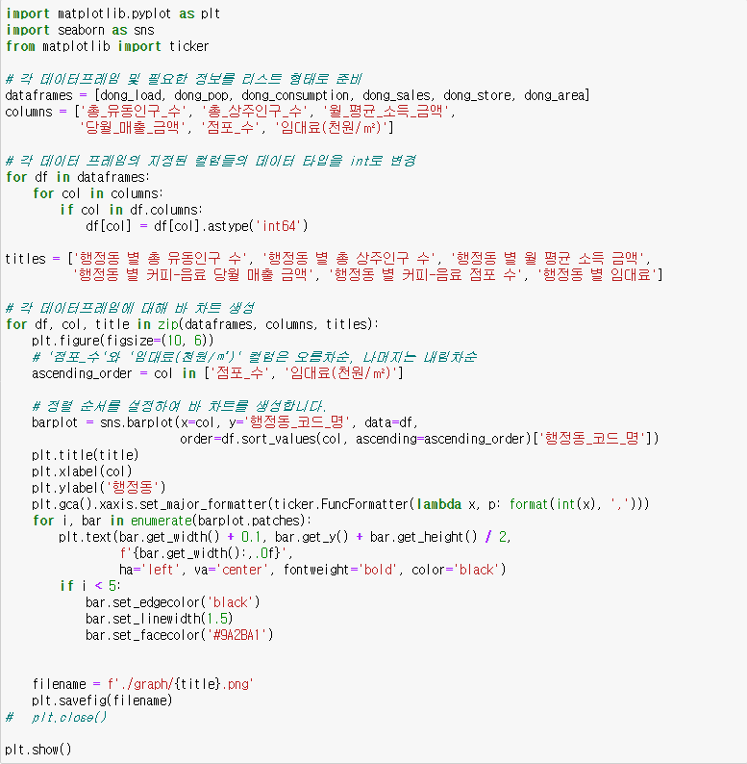
03
Q1. 어느 “동”이 적합할 것인가?
`
[ Code ] 데이터 시각화(행정동)
▶ 바 차트를 그리기 위한 columns 추출
▶ String 으로 된 데이터를 integer로 변경
▶ 순서대로 ‘titles’ 입력
▶ 점포수와 임대료는 낮을수록 좋다는 가정 하에 오름차순으로 생성
▶ x 축은 column , y 축은 행정동 코드명으로 출력
▶ 상위 5개 행정동만 그래프 강조
`

Slide 9
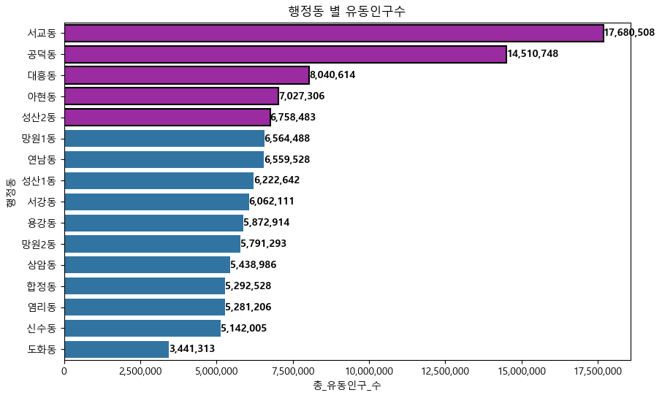
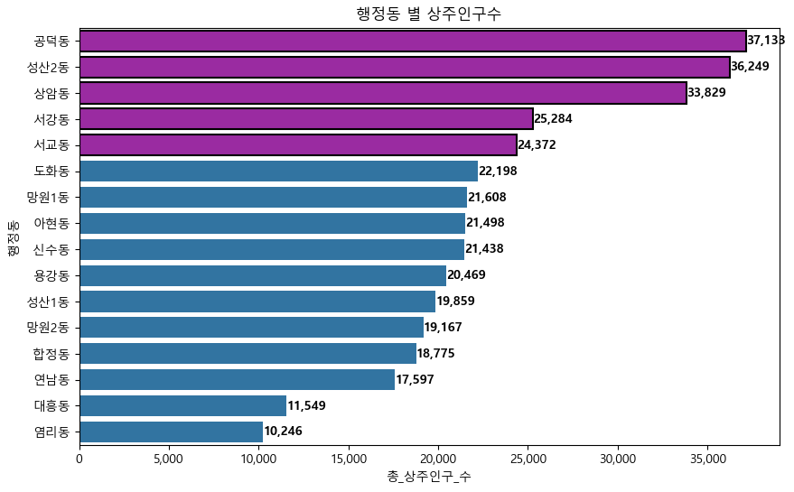
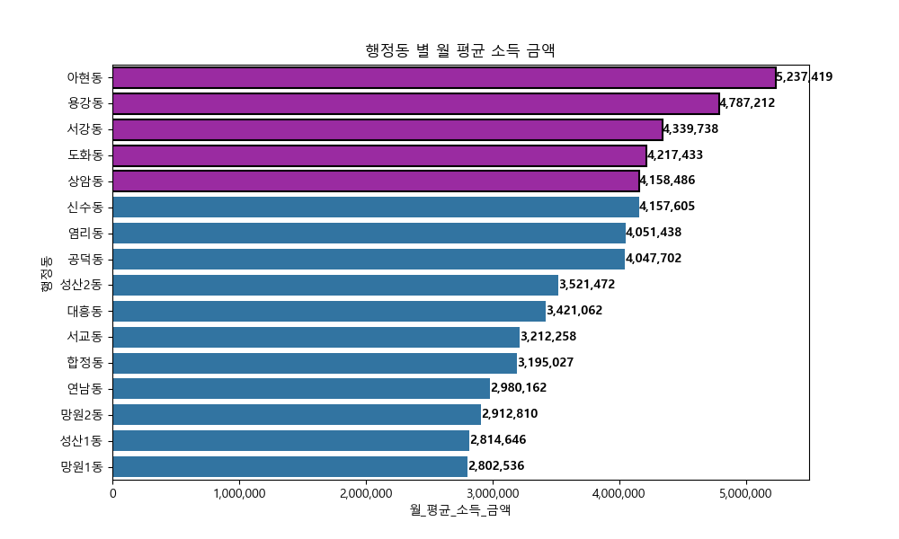
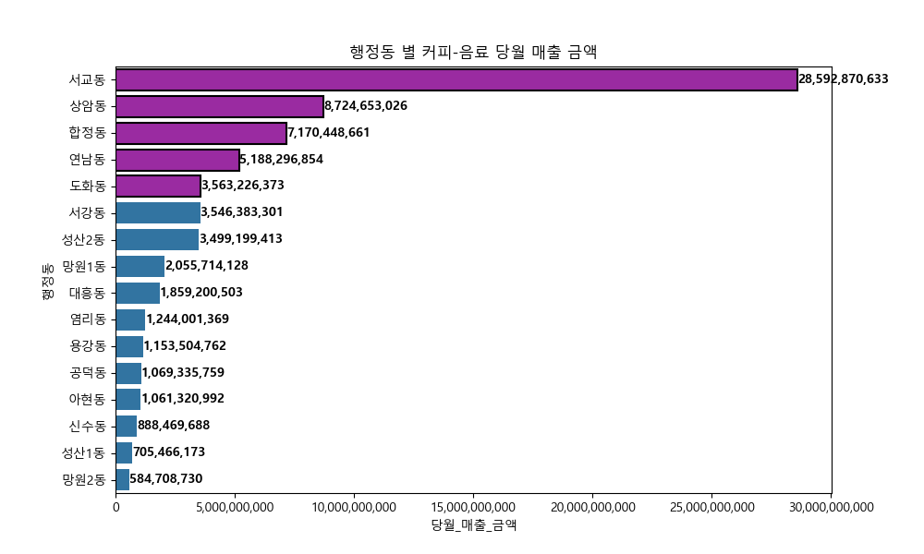
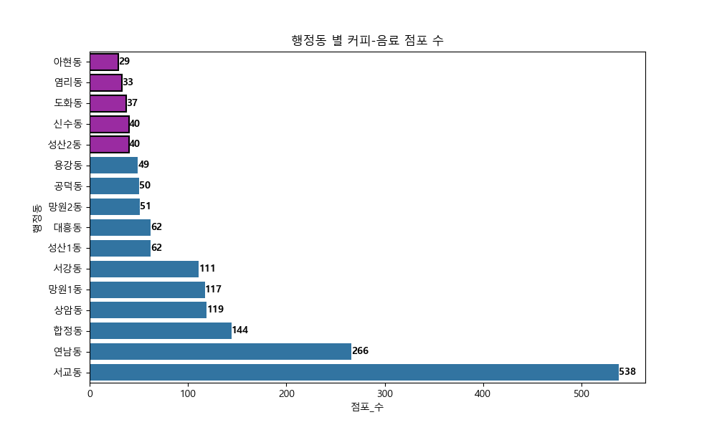
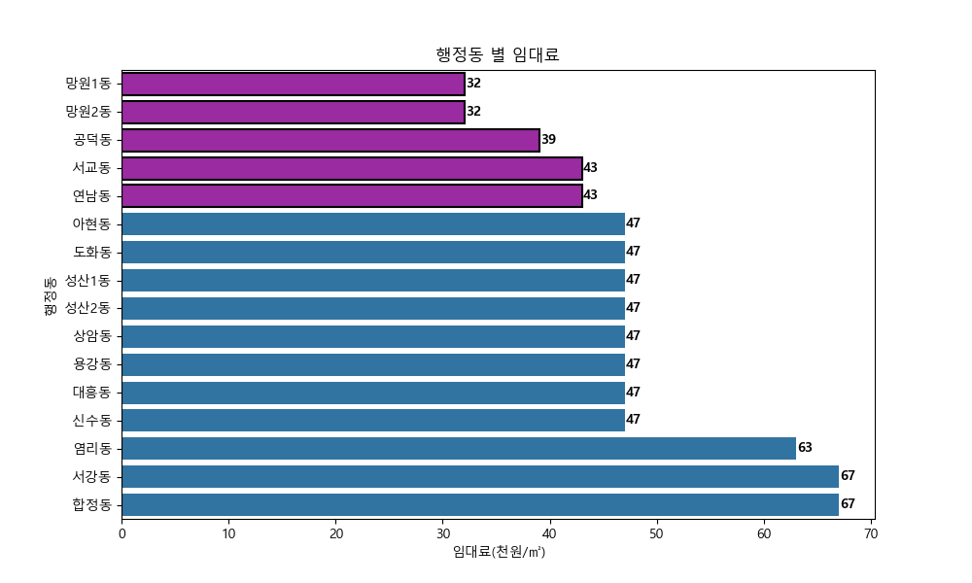
03
Q1. 어느 “동”이 적합할 것인가?
`
[ 산출물 ] 데이터 시각화(행정동)
[ 유동인구수 ]
[ 상주인구수 ]
[ 월 평균 소득 금액 ]
[ 당월 매출 금액 ]
[ 점포수 ]
[ 임대료 ]
`

Slide 10
03
Q1. 어느 “동”이 적합할 것인가?
`
[ 소결론 ] 데이터 전처리(행정동)
순위 | 유동인구수
1 | 서교동
2 | 공덕동
3 | 대흥동
4 | 아현동
5 | 성산2동
순위 | 상주인구 수
1 | 공덕동
2 | 성산2동
3 | 상암동
4 | 서강동
5 | 서교동
순위 | 월 평균 소득 금액
1 | 아현동
2 | 용강동
3 | 서강동
4 | 도화동
5 | 상암동
순위 | 당월 매출 금액
1 | 서교동
2 | 상암동
3 | 합정동
4 | 연남동
5 | 도화동
순위 | 점포수
1 | 아현동
2 | 염리동
3 | 도화동
4 | 신수동
4 | 성산2동
순위 | 임대료
1 | 망원1동
1 | 망원2동
3 | 공덕동
4 | 서교동
4 | 연남동
순위 | 종합순위 | 종합점수
1 | 서교동 | 13
2 | 공덕동 | 12
2 | 상암동 | 8
4 | 아현동 | 7
5 | 성산2동 | 5
▶ 각 순위별 1위부터 5위까지 점수 종합
(1위:5점 ~ 5위:1점 / 동순위 동점 처리)
▶ 행정동 6개의 Feature 분석 결과
“서교동”이 종합순위 1위로 확인
cf.) 적은 점포수가 좋은 상권인가에 대한 의문.
`

Slide 11
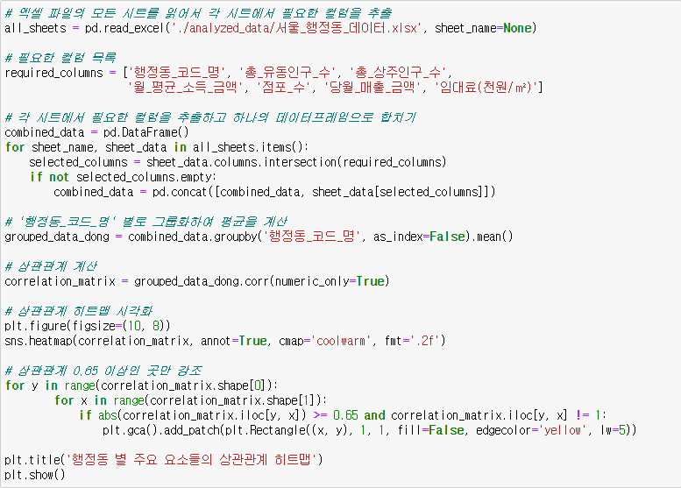
03
Q1. 어느 “동”이 적합할 것인가?
`
[ Code ] 데이터 상관관계 분석 히트맵(행정동)
▶ Correlation을 통해 상관관계 분석
▶ 필요한 column
- 행정동_코드_명 ,총_유동인구_수, 총_상주인구_수
- 월_펑균_소득_금액, 점수_수, 당월_매출_금액
- 임대료(천원/m2)
▶ Feature 사이의 상관관계를 분석하기 위해
각 컬럼의 데이터를 하나의 데이터프레임으로 합침
▶ Correlation Matrix를 구현
▶ Matrix에서 상관 관계가 0.7 이상 항목을
노란색으로 강조(행정동 분석 시 0.65 이상을 사용)
`

Slide 12

03
Q1. 어느 “동”이 적합할 것인가?
`
[ 산출물 ] 데이터 상관관계 분석 히트맵(행정동)
▶ 상관관계 결과
- (당월_매출_금액, 점포_수)의 r = 0.93
- (총_유동인구_수 , 당월_매출_금액)의 r = 0.66
- (총_유동인구_수 , 점포수)의 r = 0.65
`

Slide 13
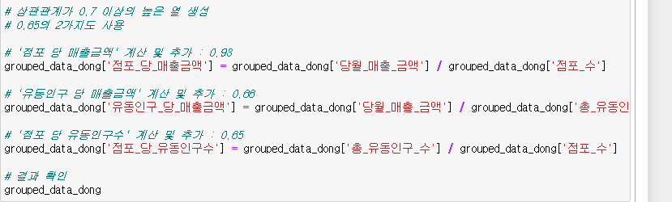
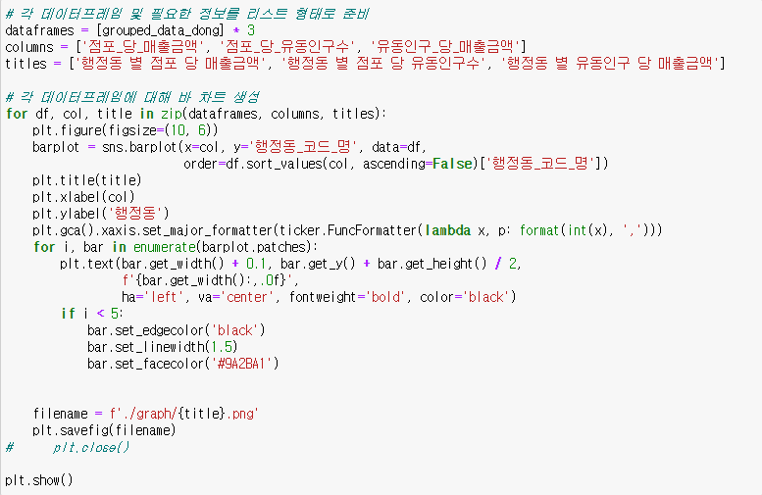
03
Q1. 어느 “동”이 적합할 것인가?
`
[ Code ] 데이터 상관관계 분석 그래프(행정동)
▶ 상관관계가 0.7 이상인 데이터를 서로 나눴을 때
의미가 있는 숫자가 될 것이라 가정
(행정동의 경우 0.65 이상 사용)
▶ r = 0.93, 0.66, 0.65 인 항목 각각 나누고 DF에 추가
▶ 위의 나눈 세 항목을 동마다 바차트로 표현
`

Slide 14
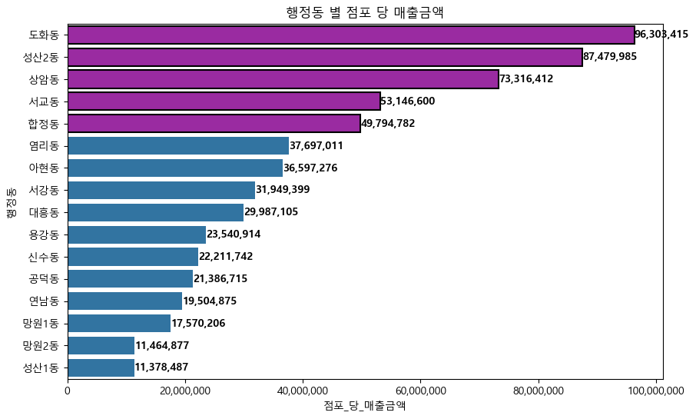
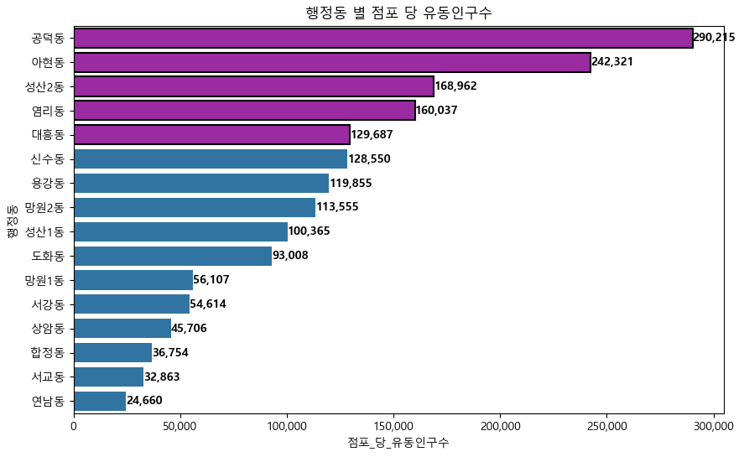
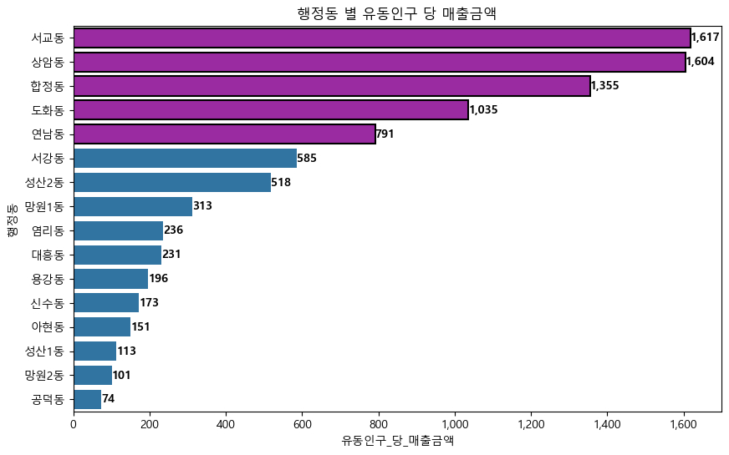
03
Q1. 어느 “동”이 적합할 것인가?
`
[ 산출물 ] 데이터 상관관계 분석 그래프(행정동)
[ 점포 당 매출금액 ]
[ 점포 당 유동인구수 ]
[ 유동인구 당 매출금액 ]
`

Slide 15
03
Q1. 어느 “동”이 적합할 것인가?
`
[ 소결론 ] 데이터 상관관계 분석(행정동)
순위 | 점포 당 매출금액
1 | 도화동
2 | 성산2동
3 | 상암동
4 | 서교동
5 | 합정동
순위 | 점포 당 유동인구수
1 | 공덕동
2 | 아현동
3 | 성산2동
4 | 염리동
5 | 대흥동
순위 | 유동인구 당 매출금액
1 | 서교동
2 | 상암동
3 | 합정동
4 | 도화동
5 | 연남동
순위 | 종합순위 | 종합점수
1 | 서교동 | 7
1 | 상암동 | 7
1 | 도화동 | 7
1 | 성산2동 | 7
5 | 공덕동 | 5
▶ 각 순위별 1위부터 5위까지 점수 종합
(1위:5점 ~ 5위:1점 / 동순위 동점 처리)
▶ 행정동 3개의 상관관계 분석 결과
“서교동, 상암동, 도화동, 성산2동”이
공동 종합순위 1위로 확인됨.
`

Slide 16
03
Q1. 어느 “동”이 적합할 것인가?
`
[ Q1. 결론1 ] 데이터 전처리 및 상관관계 분석(행정동)
순위 | 종합순위 | 종합점수
1 | 서교동 | 13
2 | 공덕동 | 12
2 | 상암동 | 8
4 | 아현동 | 7
5 | 성산2동 | 5
순위 | 종합순위 | 종합점수
1 | 서교동 | 7
1 | 상암동 | 7
1 | 도화동 | 7
1 | 성산2동 | 7
5 | 공덕동 | 5
순위 | 종합순위 | 종합점수
1 | 서교동 | 20
2 | 공덕동 | 17
3 | 상암동 | 15
4 | 성산2동 | 12
5 | 아현동 | 7
▶ 데이터 전처리와 상관관계 분석을 통한
소계를 합계 처리함.
▶ 합계 한 종합점수 결과
“서교동”이 행정동 종합순위 1위로 확인됨.
`

Slide 17
03
Q1. 어느 “동”이 적합할 것인가?
`
[ Q1. 결론2 - 의문점 ] 데이터 전처리 및 상관관계 분석(행정동)
순위 | 종합순위 | 종합점수
1 | 서교동 | 20
2 | 공덕동 | 17
3 | 상암동 | 15
4 | 성산2동 | 12
5 | 아현동 | 7
▶ 서교동이 마포구에서 카페를 창업하기에 가장 적합한 동으로 결정 됨.
▶ 의문점
- 커피-음료 점포 수가 적을 수록 경쟁이 낮을 확률이 높으므로 점포수가 적을수록
가점을 주면 된다는 생각으로 점포수를 계산 함.
- 하지만, 상권이 좋기 때문에 점포수가 많을 수도 있지 않을까 하는 생각에 Feature에서 제외시킴.
- 종합순위 1위 서교동 카페 매장수는 538개. 종합순위 3위 상암동은 119개.
`

Slide 18
03
Q1. 어느 “동”이 적합할 것인가?
`
[ Q1. 결론3 – 한계점 ] 데이터 전처리 및 상관관계 분석(행정동)
▶ Feature 간의 비중을 1로 두었는데 F&B 산업의 특성상 임대료는 매출의 10~15%를 차지함.
▶ 당월 매출 금액을 비중 1이라 가정하면 임대료는 많이 줘도 0.2를 부여하는 것이 합리적임.
▶ 하지만, 매장 당 평균 면적을 알 수가 없어서 적용이 불가함.
▶ 상권 전체의 면적만 알 수 있는 상황이라 임대료에도 비중 1을 부여할 수 밖에 없었던 한계가 있음.
`

Slide 19
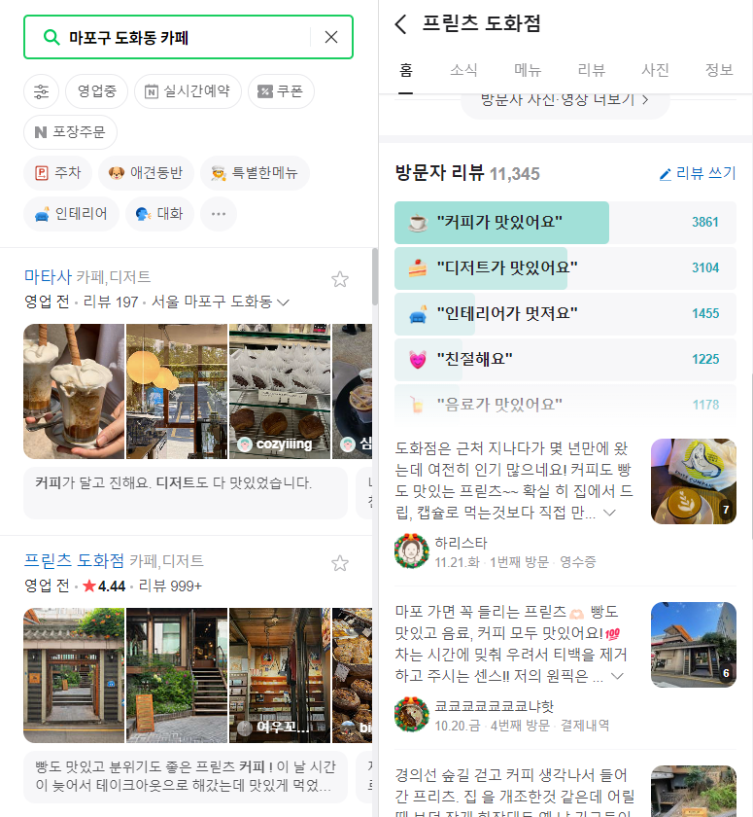
03
Q1. 어느 “동”이 적합할 것인가?
`
[ Q1. 결론4 - Outlier ] 데이터 전처리 및 상관관계 분석(행정동)
순위 | 점포 당 매출금액
1 | 도화동
2 | 성산2동
3 | 상암동
4 | 서교동
5 | 합정동
▶ 점포 당 매출금액은 높을수록 좋은 상권임에 분명함.
도화동은 상대적 매출 항목만 높고 나머지 항목에서
대부분 하위권을 기록하여 네이버에 “마포구 도화동 카페”
를 검색함.
▶ 프릳츠는 서울에서 커피 맛으로 손 꼽히는 카페.
도화동에서 프릳츠의 리뷰수는 11,345개로
타 카페를 압도함.
▶ “커피가 맛있어요” “디저트가 맛있어요” 에 쏠린 리뷰
평가는 커피와 디저트의 압도적인 퀄리티를 의미함.
실제로 커피 농장을 방문해서 원두를 구매하며,
깜빠뉴 중심의 건강식 빵은 점심에 가면 모두 팔림.
▶ 프릳츠의 높은 매출로 인해 데이터 왜곡이
일어났을 것으로 예상함.
`

Slide 20
04
Q2. “상권” 분석을 통해 최적의 “동”을 유추할 수 있을까?
`
[ 데이터 소개 및 분석 방법 ]
`
구분 | 데이터 명 | 데이터 출처
지리정보 | 서울시 상권분석서비스(영역-상권) | 서울 열린데이터 광장
인구 | 서울시 상권분석서비스(상주인구-상권) 서울시 상권분석서비스(길단위인구-상권)
매출액 | 서울시 상권분석서비스(추정매출-상권) 서울시 상권분석서비스(소득소비-상권)
경쟁력 | 서울시 상권분석서비스(점포-상권)
데이터 소개
`
▶ 인구, 매출액, 경쟁력 별개의 파일을 행정동을 기준으로 Feature를 선정해 하나의 파일로 병합시킴. ▶ DF에서 Feature 별로 내림차순(점포는 오름차순)으로 정리함. ▶ Feature 별 순위를 Bar plot으로 시각화함. 상위 5개의 상권은 시각적으로 강조함. ▶ 1위~5위를 5점~1점으로 점수화하여 5개 Feature의 점수를 산정, 종합점수를 반영하여 순위를 산정함. ▶ 5개의 Feature 간의 상관관계를 분석하고 유의미한 수준의 상관관계를 지정함. ▶ 상관관계 별로 내림차순으로 정리하고, Bar plot으로 시각화함. 상위 5개의 상권은 시각적으로 강조함. ▶ 상관관계 또한 점수화하여 점수를 산정, 종합점수를 반영하여 순위를 산정함. ▶ 5개의 Feature와 3개의 상관관계 종합점수를 반영하여 서교동 내의 상권 최종 순위를 산정함.
`
데이터
분석 방법
`

Slide 21
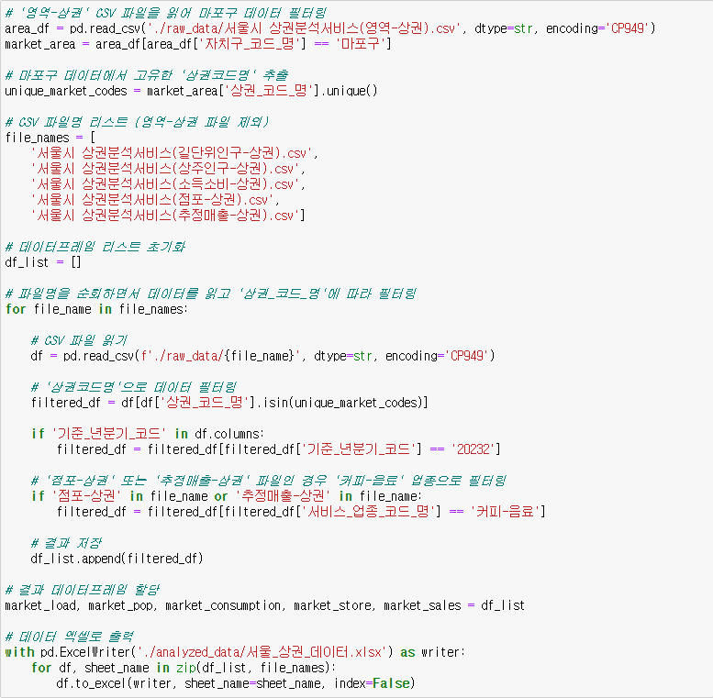
04
Q2. “상권” 분석을 통해 최적의 “동”을 유추할 수 있을까?
`
[ Code ] 데이터 전처리(상권)
▶ 서울시 전체의 상권에서 마포구에 위치한 상권을 필터링 함.
▶ 파일을 읽어들임.
▶ 파일 순회하며 마포구 상권만 필터링함.
▶ 데이터 프레임을 이름을 할당하고 각각 시트로 저장함.
`

Slide 22
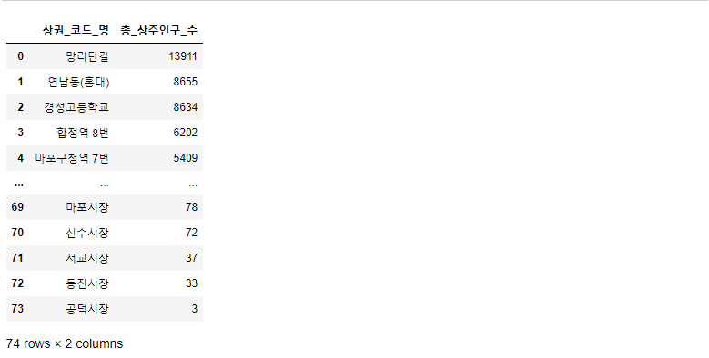
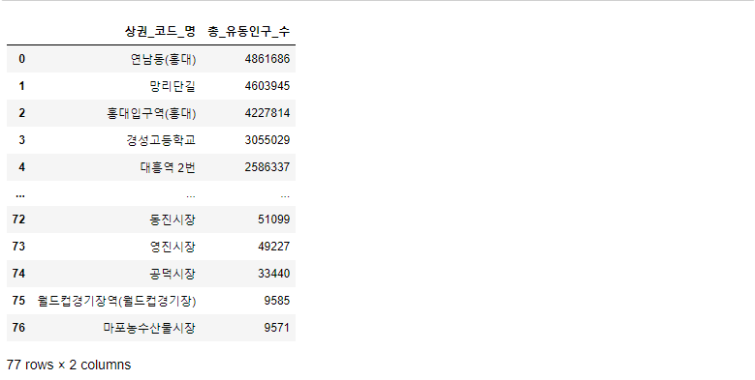
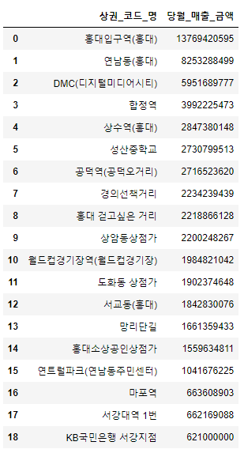
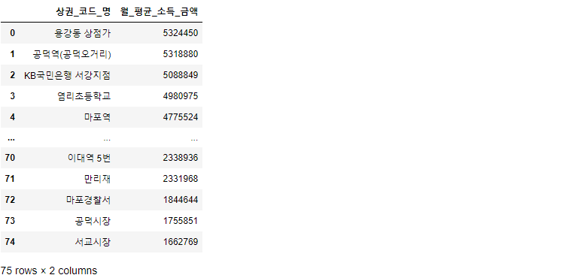
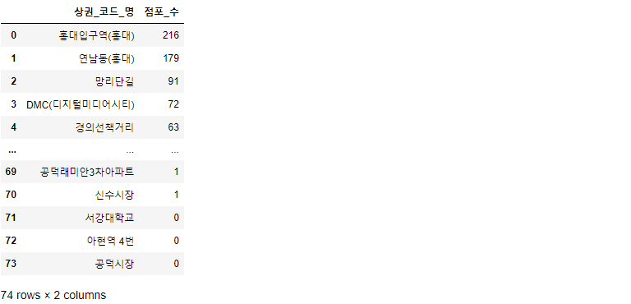
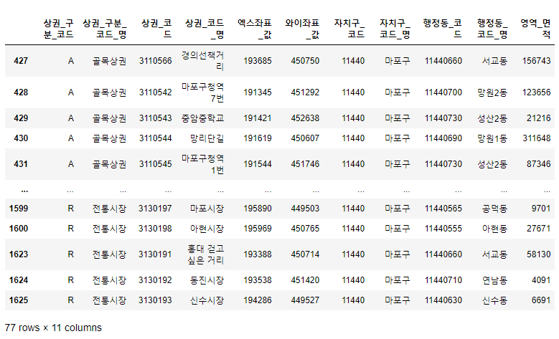
04
Q2. “상권” 분석을 통해 최적의 “동”을 유추할 수 있을까?
`
[ 산출물 ] 데이터 전처리(상권)
`

Slide 23
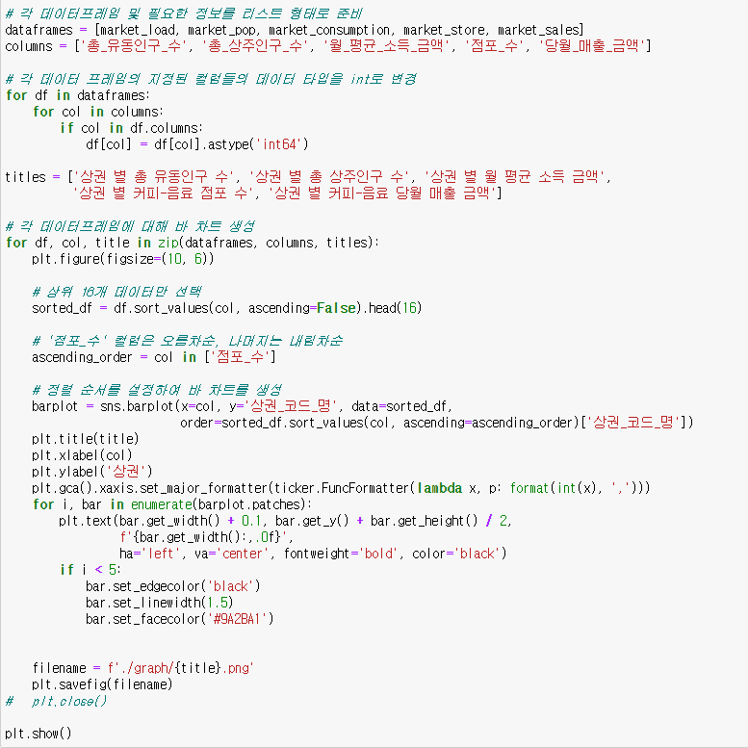
04
Q2. “상권” 분석을 통해 최적의 “동”을 유추할 수 있을까?
`
[ Code ] 데이터 시각화(상권)
▶ 필요 열만 추출함.
▶ 상권 데이터가 많아 행정동과 동일하게 16개만 선택함.
▶ 점포수 칼럼은 오름차순으로 정렬함.
▶ 상위 5개 상권을 강조함.
`

Slide 24
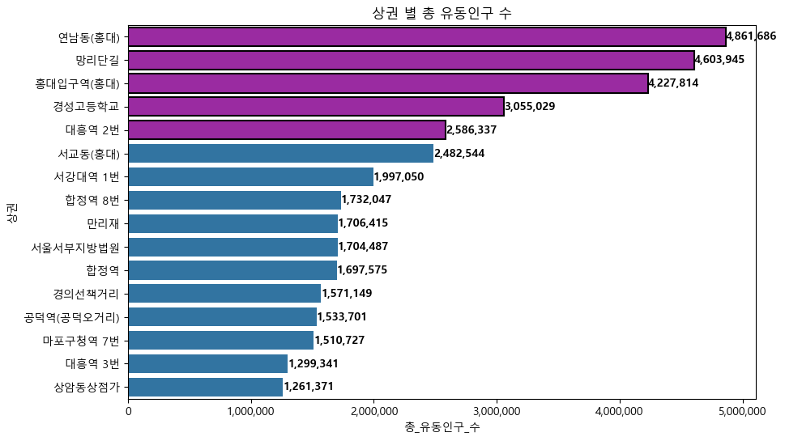
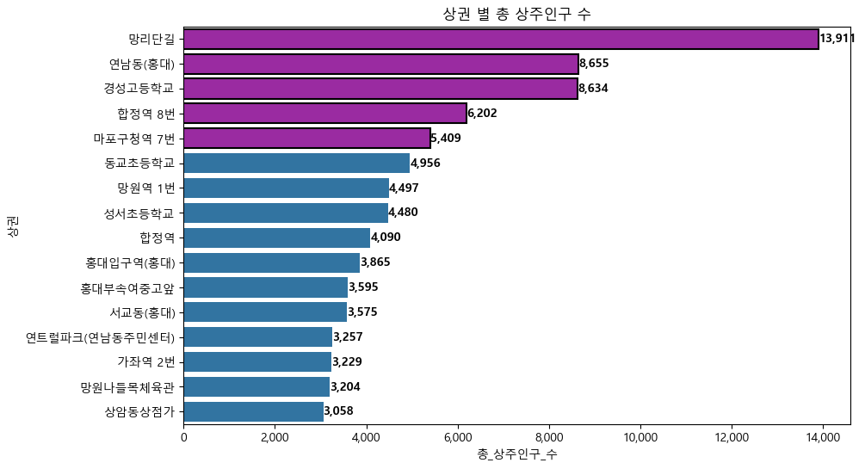
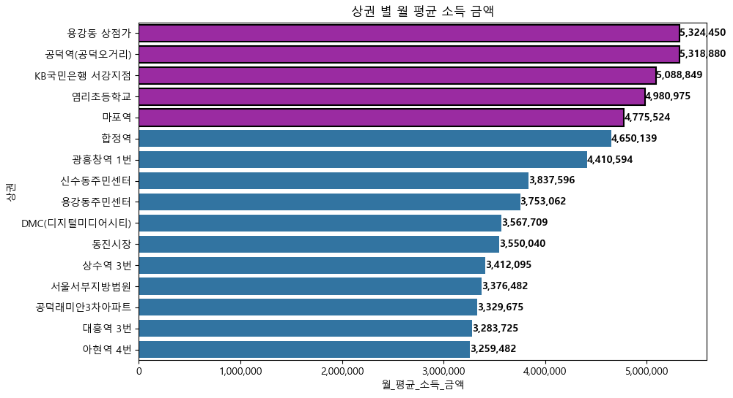
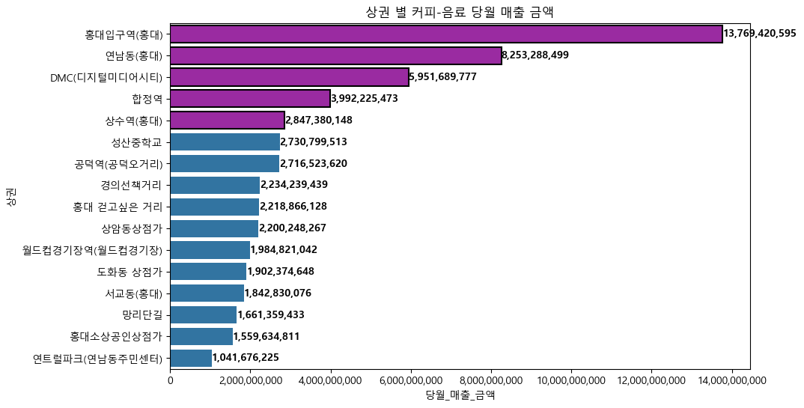
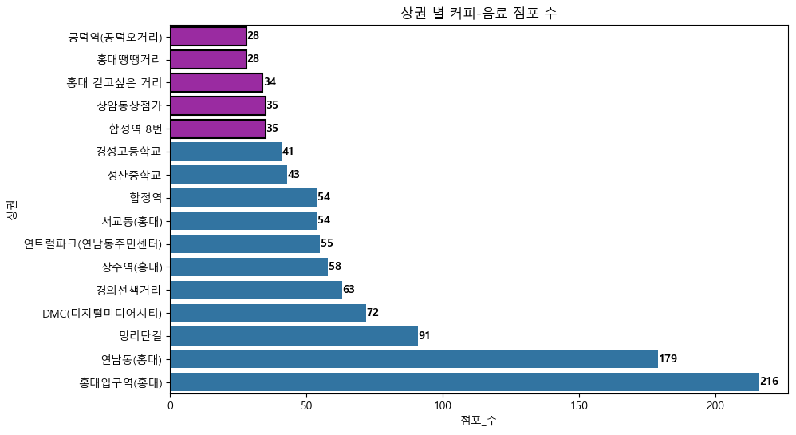
04
Q2. “상권” 분석을 통해 최적의 “동”을 유추할 수 있을까?
`
[ 산출물 ] 데이터 시각화(상권)
[ 유동인구수 ]
[ 상주인구수 ]
[ 월 평균 소득 금액 ]
[ 당월 매출 금액 ]
[ 점포수 ]
`

Slide 25
04
Q2. “상권” 분석을 통해 최적의 “동”을 유추할 수 있을까?
`
[ 소결론 ] 데이터 전처리(상권)
순위 | 유동인구수
1 | 연남동(홍대)
2 | 망리단길
3 | 홍대입구역(홍대)
4 | 경성고등학교
5 | 대흥역 2번
순위 | 상주인구 수
1 | 망리단길
2 | 연남동(홍대)
3 | 경성고등학교
4 | 합정역 8번
5 | 마포구청역 7번
순위 | 월 평균 소득 금액
1 | 용강동 상점가
2 | 공덕역(공덕오거리)
3 | KB국민은행 서강지점
4 | 염리초등학교
5 | 마포역
순위 | 당월 매출 금액
1 | 홍대입구역(홍대)
2 | 연남동(홍대)
3 | 디지털미디어시티역
4 | 합정역
5 | 상수역(홍대)
순위 | 점포수
1 | 공덕역(공덕오거리)
2 | 홍대땡땡거리
3 | 홍대 걷고싶은 거리
4 | 상암동 상점가
4 | 합정역 8번
순위 | 종합순위 | 종합점수
1 | 연남동(홍대) | 13
---
3 | 홍대입구역(홍대) | 8
6 | 홍대땡땡거리 | 4
8 | 홍대 걷고싶은 거리 | 3
11 | 합정역 | 2
▶ 각 순위별 1위부터 5위까지 점수 종합
(1위:5점 ~ 5위:1점 / 동순위 동점 처리)
▶ 상권 5개의 Feature 분석 결과
“연남동(홍대)”가 종합순위 1위로 확인됨.
▶ 서교동 내의 상권 별도로 표기함.
`

Slide 26
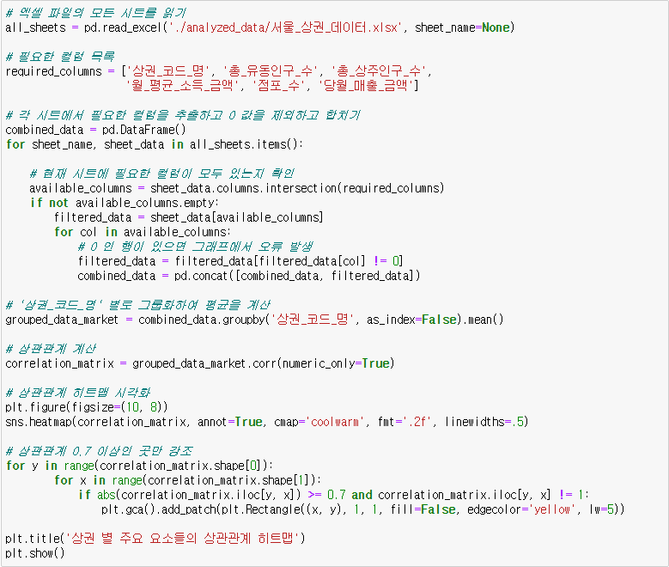
04
Q2. “상권” 분석을 통해 최적의 “동”을 유추할 수 있을까?
`
[ Code ] 데이터 상관관계 분석 히트맵(상권)
▶ 시트별로 필요한 열이 있는지 확인함.
▶ 상권 데이터는 ‘0’이 포함된 열이 존재하기 때문에
‘0’이 있는 행은 제외함.
> 그래프 작성 시 오류 발생
▶ 상관괸계 0.7 이상 만 노란색으로 강조함.
`

Slide 27
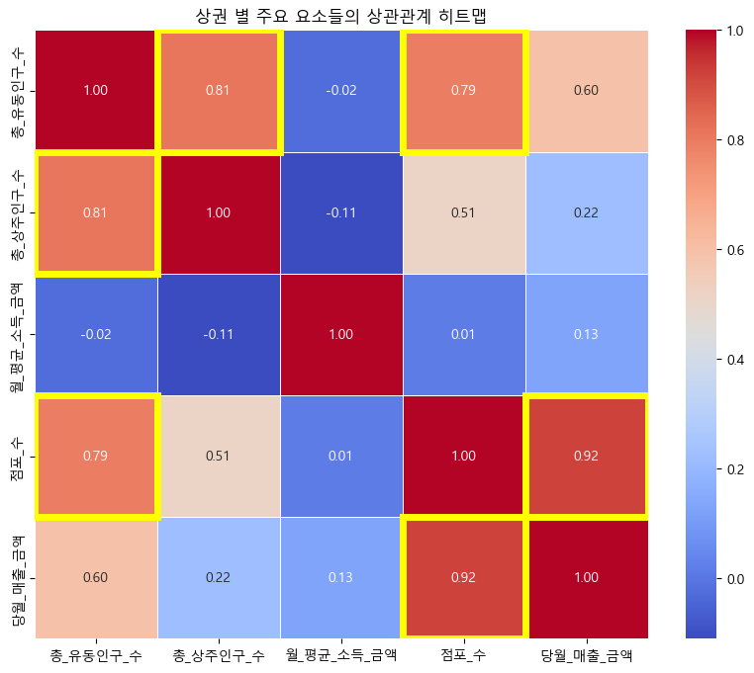
04
Q2. “상권” 분석을 통해 최적의 “동”을 유추할 수 있을까?
`
[ 산출물 ] 데이터 상관관계 분석 히트맵(상권)
▶ 상관관계 결과
- (당월_매출_금액, 점포_수)의 r = 0.92
- (총_유동인구_수 , 총_상주인구_수)의 r = 0.87
- (총_유동인구_수 , 점포수)의 r = 0.79
`

Slide 28
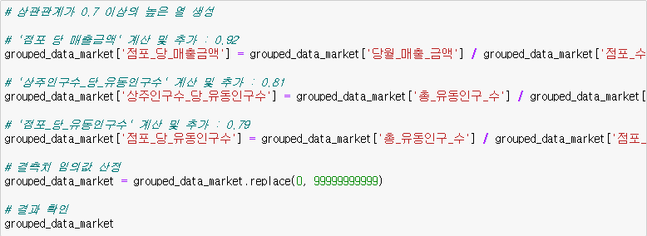
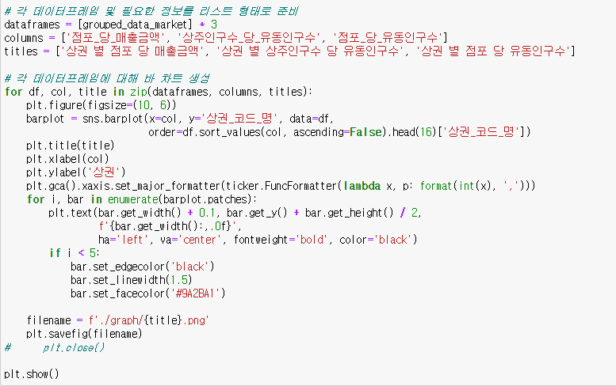
04
Q2. “상권” 분석을 통해 최적의 “동”을 유추할 수 있을까?
`
[ Code ] 데이터 상관관계 분석 그래프(상권)
▶ 상관관계가 0.7 이상인 데이터를 서로 나눴을 때
의미가 있는 숫자가 될 것이라 가정
▶ r = 0.92, 0.81, 0.79 인 항목 각각 나누고 DF에 추가
▶ 위의 나눈 세 항목을 동마다 바차트로 표현
`

Slide 29
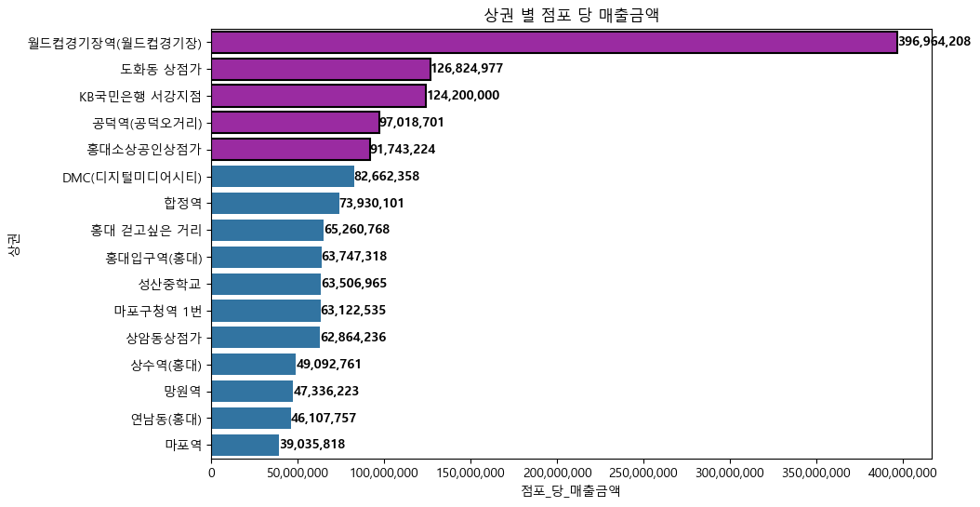
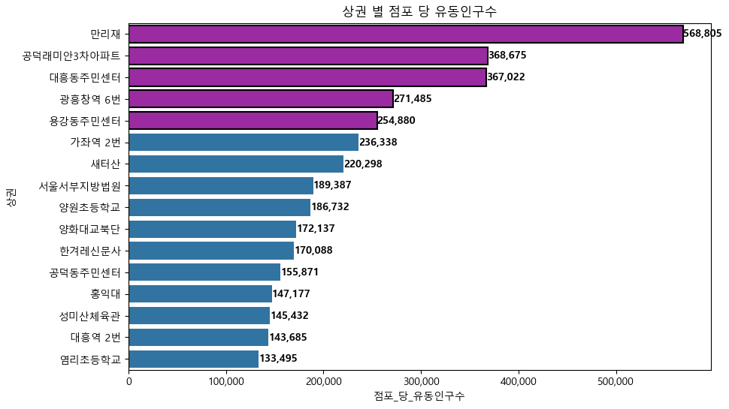
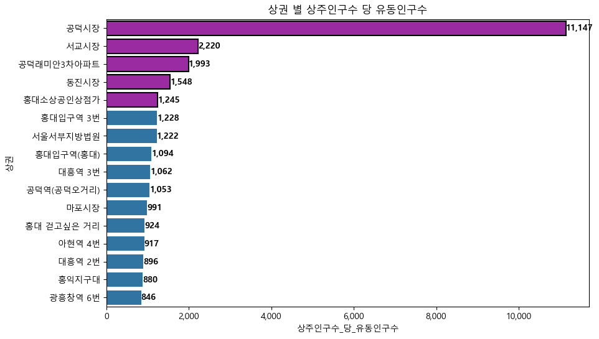
04
Q2. “상권” 분석을 통해 최적의 “동”을 유추할 수 있을까?
`
[ 산출물 ] 데이터 상관관계 분석 그래프(상권)
[ 점포 당 매출금액 ]
[ 점포 당 유동인구수 ]
[ 상주인구수 당 유동인구수 ]
`

Slide 30
04
Q2. “상권” 분석을 통해 최적의 “동”을 유추할 수 있을까?
`
[ 소결론 ] 데이터 상관관계 분석(상권)
순위 | 점포 당 매출금액
1 | 월드컵경기장역
2 | 도화동 상점가
3 | KB국민은행 서강지점
4 | 공덕역(공덕오거리)
5 | 홍대소상공인상점가
순위 | 점포당 유동인구
1 | 만리재
2 | 공덕래미안3차아파트
3 | 대흥동주민센터
4 | 광흥창역 6번
5 | 용강동주민센터
순위 | 상주인구 당 유동인구수
1 | 공덕시장
2 | 서교시장
3 | 공덕래미안3차아파트
4 | 동진시장
5 | 홍대소상공인상점가
순위 | 종합순위 | 종합점수
1 | 공덕래미안3차아파트 | 7
2 | 공덕시장 | 5
2 | 월드컵경기장역 | 5
--- | ---
5 | 서교시장 | 4
9 | 홍대소상공인상점가 | 2
▶ 각 순위별 1위부터 5위까지 점수 종합
(1위:5점 ~ 5위:1점 / 동순위 동점 처리)
▶ 상권 3개의 상관관계 분석 결과 “공덕래미안3차아파트”
가 공동 종합순위 1위로 확인됨.
▶ 서교동 내의 상권 별도로 표기함.
`

Slide 31
04
Q2. “상권” 분석을 통해 최적의 “동”을 유추할 수 있을까?
`
[ Q2. 결론 ] 데이터 전처리 및 상관관계 분석(상권)
순위 | 종합순위 | 종합점수
1 | 연남동(홍대) | 13
---
3 | 홍대입구역(홍대) | 8
6 | 홍대땡땡거리 | 4
8 | 홍대 걷고싶은 거리 | 3
11 | 합정역 | 2
순위 | 종합순위 | 종합점수
1 | 공덕래미안3차아파트 | 7
2 | 공덕시장 | 5
2 | 월드컵경기장역 | 5
--- | ---
5 | 서교시장 | 4
9 | 홍대소상공인상점가 | 2
순위 | 종합순위 | 종합점수
1 | 홍대입구역(홍대) | 8
2 | 홍대땡땡거리 | 4
2 | 서교시장 | 4
4 | 홍대 걷고싶은 거리 | 3
5 | 합정역 | 2
5 | 홍대소상공인상점가 | 2
▶ 서교동 내의 상권만 표기함.
▶ 데이터 전처리와 상관관계 분석을 통한
소계를 합계 처리함.
▶ 합계 한 종합점수 결과
“홍대입구역(홍대)”가 행정동 종합순위 1위로 확인됨.
`

Slide 32
05
Q3. 유추한 ”동”에서 “테이크아웃” 카페의 입지는 어디일까?
`
[ 데이터 소개 및 분석 방법 ]
`
구분 | 데이터 명 | 데이터 출처
학원 | 서울시 마포구 학원 교습소정보 | 서울 열린데이터 광장
초중고 | 서울시 마포구 학교 기본정보
대학교 | 서울시 대학 및 전문대학 DB 정보 (한국어)
데이터 소개
`
▶ 가정 : 창업 자본금(1.5억)의 제한사항으로 테이크아웃 카페로 설정함. ▶ ‘서비스’란 카페가 제공하는 서비스의 종류로 매장이용 혹은 테이크아웃 중 어느 방면을 중심으로 운영할지 결정하며 이번 분석에서 제한사항으로 인하여 테이크아웃 카페로 설정함. ▶ 서비스에 영향을 미칠 수 있는 Feature을 선정하고 지도에 마커 표시함. ▶ 제한사항(자본 등)이나 중첩되는 부분, 거리와 시간 등을 고려하여 입지를 결정함.
`
데이터
분석 방법
`

Slide 33




05
Q3. 유추한 ”동”에서 “테이크아웃” 카페의 입지는 어디일까?
`
[ Code ] 위경도 변환(행정동, 상권)
`

Slide 34

05
Q3. 유추한 ”동”에서 “테이크아웃” 카페의 입지는 어디일까?
`
[ Code ] 위경도 변환(학원, 초중고등학교, 대학교)
▶ 행정동, 상권
■ EPSG 5181(엑스,와이좌표값)을 흔히 사용하는
WGS84(위경도)으로 변환함.
■ pyproj 라이브러리 사용함.
▶ 학원, 초중고등학교, 대학교
■ 도로명 주소를 WGS84(위경도)로 변환함.
■ geopy.geocoders 라이브러리 사용함.
`

Slide 35


05
Q3. 유추한 ”동”에서 “테이크아웃” 카페의 입지는 어디일까?
`
[ Code 및 산출물 ] 지도 시각화(행정동 표시)
`

Slide 36


05
Q3. 유추한 ”동”에서 “테이크아웃” 카페의 입지는 어디일까?
`
[ Code 및 산출물 ] 지도 시각화(학원, 초중고등학교, 대학교)
`

Slide 37


05
Q3. 유추한 ”동”에서 “테이크아웃” 카페의 입지는 어디일까?
`
[ Code 및 산출물 ] 지도 시각화(서교동 상권데이터)
`

Slide 38

05
Q3. 유추한 ”동”에서 “테이크아웃” 카페의 입지는 어디일까?
`
[ Q3. 결론 ] 지도 시각화(서교동 상권데이터)
▶ 행정동(서교동), 상권(서교동 내)을 발달상권(파랑), 골목상권(노랑), 전통시장(빨강)을 범위로 표기함.
▶ 학원(초록색 점), 학교(파란색 점)으로 표시함.
▶ 최다 중첩되는 지역을 네이버 지도에서 면적을 표기하고 근처 상권과 학원과의 거리를 도보 10분 이내로 표기함.
`

Slide 39

06
Q4. 어떠한 “컨셉”으로 창업할 것인가?
`
[ 데이터 소개 및 분석 방법 ]
`
데이터 소개
데이터 명 | 데이터 출처
네이버 지도 방문자 리뷰 | 네이버 지도
`
▶ “컨셉”을 카페가 중요하게 생각해야 할 부분으로 정의함. ▶ 네이버 지도에는 방문자 리뷰와 블로그 리뷰 두 가지를 보여줌. ■ 블로그 리뷰는 바이럴을 통한 인위적인 리뷰가 대부분이라 제외. ■ 방문자 리뷰는 영수증을 인증해야 하기 때문에 실제로 방문한 손님의 진짜 데이터. ■ 이 때 고객은 “디저트가 맛있어요”, “커피가 맛있어요” 등을 방문자 리뷰로 선택함. ■ 이를 데이터화 하면 상권에 필요한 “테마”를 적용 가능함. ▶ 앞의 과정에서 분석한 상권이 겹치는 지역과 학원이 많은 지역을 네이버 지도에서 직접 클릭으로 영역을 설정함. ▶ 영역 안에 들어있는 카페의 방문자 리뷰를 조사 후 가장 높은 리뷰 항목을 랭킹화함.
`
데이터
분석 방법
`

Slide 40


06
Q4. 어떠한 “컨셉”으로 창업할 것인가?
`
[ 분석 결과 ]
▶영역에 들어가는 카페의 Raw Data를 엑셀에 직접 작성함.
▶ 매장 수가 13개 뿐이라 엑셀 함수 및 정렬을 이용함.
▶ 순위는 다음과 같다 : 1. 디저트 3046
2. 음료 2563
3. 친절 2448
4. 커피 2333
5. 인테리어 2037
카페를 차릴 때 디저트를 중시해야 하는 매장은 가장 어렵다.
전문 파티쉐를 고용해야 할 수 있기 때문이다.
문제는 디저트와 2, 3위의 격차가 그리 크지도 않을 뿐더러 2~5위의
데이터 차이가 얼마 나지 않는다.
한 쪽에 치우치지 않고 밸런스가 높은 “컨셉”으로 창업을 해야하는
상권이다.
“디저트”를 중시하되 “커피” 뿐만 아니라 다른 “음료“ 메뉴도 신경을
써야하며 “친절”한 직원을 고용해야 할 것이다. “인테리어” 또한
신경써야 한다.
`

Slide 41
07
결론 및 향후 과제
`
[ 결론 ]
[ 향후 과제 ]
▶ 행정동 상위 추출결과로 ‘서교동’으로 선정
▶ 마포구 내 상권 중 추출결과 상위 상권들을 선정
선정 된 상위 상권은 서교동 내 상권, 서교동에 대한 더블체크
▶ 1.5억의 창업 자금으로 적합한 카페 형태를 테이크아웃 설정.
테이크아웃 특성 상 학교, 학원가 주변에 매장 위치 설정.
서교동 내에는 다양한 학원이 존재(특히 미술)
▶ 상권 중첩 범위 내에서 도보로 10분 이내 이동가능한
위치를 중심으로 입지를 결정함
▶ 유추한 입지 주변에 위치한 카페를 네이버 지도에서 검색한 후
방문자 리뷰를 확인함. 이 리뷰를 통해 오픈할 매장의 컨셉을
정할 수 있음. 모든 부분에서 균형 잡힌 매장 목표
▶ 더 다양한 공공 데이터를 반영하여 Feature를 늘려
신뢰성을 증대시킬 수 있음.
▶ 사용자 서비스 편의성을 위해 웹 플랫폼 구축.
▶ Feature의 비중을 설정할 수 있다면 더욱 정확한 예측이
가능할 것으로 기대.
▶ 비용에 관련된 Feature을 수집하여 수익-비용에 대응하는
더 정확한 컨설팅을 수행할 수 있음. ex) 인건비, 매장 평수, etc.
▶ 네이버 지도 크롤링을 시도했지만, IP 밴을 일시적으로 당하는
등 난관에 부딪힘. 크롤링을 성공한다면 고객에게 더 다양한
데이터를 제공할 수 있음.
▶ 유추한 입지 뿐만 아니라 시군구와 같이 범위를 조정하여
방문자 리뷰 데이터를 분석하거나 큰 범위에서 작은 범위로
분석하면 설득력 있는 결과를 도출 가능할 것으로 기대함.
`

Slide 42
감사합니다.
`

